Slide 1
第九課
啟示錄
玻璃海敬拜與七碗災

Slide 2
14:1 我又觀看，見羔羊站在錫安山，同他又有
十四萬四千人，都有他的名和他父的名寫在額上。
14:2 我聽見從天上有聲音，像眾水的聲音和大雷的聲音，
並且我所聽見的好像彈琴的所彈的琴聲。
14:3 他們在寶座前，並在四活物和眾長老前唱歌，
彷彿是新歌；除了從地上買來的那十四萬四千人以外，
沒有人能學這歌。
14:4 這些人未曾沾染婦女，他們原是童身。羔羊無論往
哪裡去，他們都跟隨他。他們是從人間買來的，
作初熟的果子歸與 神和羔羊。
14:5 在他們口中察不出謊言來；他們是沒有瑕疵的。

Slide 3
14:6 我又看見另有一位天使飛在空中，有永遠的福音要
傳給住在地上的人，就是各國、各族、各方、各民。
14:7 他大聲說：「應當敬畏 神，將榮耀歸給他！
因他施行審判的時候已經到了。應當敬拜那
創造天地海和眾水泉源的。」
14:8 又有第二位天使接著說：「叫萬民喝邪淫、
大怒之酒的巴比倫大城傾倒了！傾倒了！」
14:9 又有第三位天使接著他們，大聲說：「若有人拜獸
和獸像，在額上或在手上受了印記，
14:10 這人也必喝 神大怒的酒；此酒斟在 神忿怒的杯
中純一不雜。他要在聖天使和羔羊面前，
在火與硫磺之中受痛苦。

Slide 4
14:11 他受痛苦的煙往上冒，直到永永遠遠。那些拜獸和
獸像，受牠名之印記的，晝夜不得安寧。」
14:12 聖徒的忍耐就在此；他們是守神誡命和耶穌真道的。
14:13 我聽見從天上有聲音說：「你要寫下：從今以後，
在主裡面而死的人有福了！」聖靈說：「是的，
他們息了自己的勞苦，做工的果效也隨著他們。」
14:14 我又觀看，見有一片白雲，雲上坐著一位好像人子，
頭上戴著金冠冕，手裡拿著快鐮刀。
14:15 又有一位天使從殿中出來，向那坐在雲上的大聲
喊著說：「伸出你的鐮刀來收割；因為收割的時候
已經到了，地上的莊稼已經熟透了。」

Slide 5
14:16 那坐在雲上的，就把鐮刀扔在地上，地上的莊稼
就被收割了。
14:17 又有一位天使從天上的殿中出來，他也拿著快鐮刀。
14:18 又有一位天使從祭壇中出來，是有權柄管火的，
向拿著快鐮刀的大聲喊著說：「伸出快鐮刀來，
收取地上葡萄樹的果子，因為葡萄熟透了！」
14:19 那天使就把鐮刀扔在地上，收取了地上的葡萄，
丟在 神忿怒的大酒醡中。
14:20 那酒醡踹在城外，就有血從酒醡裡流出來，
高到馬的嚼環，遠有六百里。

Slide 6
15:1 我又看見在天上有異象，大而且奇，就是七位天使
掌管末了的七災，因為 神的大怒在這七災中發盡了。
15:2 我看見彷彿有玻璃海，其中有火攙雜。又看見那些
勝了獸和獸的像並牠名字數目的人，都站在玻璃海上，
拿著 神的琴，
15:3 唱 神僕人摩西的歌和羔羊的歌，說：主 神
全能者啊，你的作為大哉！奇哉！萬世之王啊，
你的道途義哉！誠哉！
15:4 主啊，誰敢不敬畏你，不將榮耀歸與你的名呢？
因為獨有你是聖的。萬民都要來在你面前敬拜，
因你公義的作為已經顯出來了。

Slide 7
15:5 此後，我看見在天上那存法櫃的殿開了。
15:6 那掌管七災的七位天使從殿中出來，穿著潔白光明的
細麻衣，胸間束著金帶。
15:7 四活物中有一個把盛滿了活到永永遠遠之 神大怒的
七個金碗給了那七位天使。
15:8 因 神的榮耀和能力，殿中充滿了煙。於是沒有人
能以進殿，直等到那七位天使所降的七災完畢了。

Slide 8
16:1 我聽見有大聲音從殿中出來，向那七位天使說：
「你們去，把盛 神大怒的七碗倒在地上。」
16:2 第一位天使便去，把碗倒在地上，就有惡而且毒的瘡
生在那些有獸印記、拜獸像的人身上。
16:3 第二位天使把碗倒在海裡，海就變成血，
好像死人的血，海中的活物都死了。
16:4 第三位天使把碗倒在江河與眾水的泉源裡，
水就變成血了。
16:5 我聽見掌管眾水的天使說：昔在、今在的聖者啊，
你這樣判斷是公義的；

Slide 9
16:6 他們曾流聖徒與先知的血，現在你給他們血喝；
這是他們所該受的。
16:7 我又聽見祭壇中有聲音說：是的，主 神全能者啊，
你的判斷義哉！誠哉！
16:8 第四位天使把碗倒在日頭上，叫日頭能用火烤人。
16:9 人被大熱所烤，就褻瀆那有權掌管這些災的 神之名，
並不悔改將榮耀歸給 神。
16:10 第五位天使把碗倒在獸的座位上，獸的國就黑暗了。
人因疼痛就咬自己的舌頭；
16:11 又因所受的疼痛，和生的瘡，就褻瀆天上的 神，
並不悔改所行的。

Slide 10
16:12 第六位天使把碗倒在幼發拉底大河上，河水就乾了，
要給那從日出之地所來的眾王預備道路。
16:13 我又看見三個污穢的靈，好像青蛙，從龍口、獸口
並假先知的口中出來。
16:14 他們本是鬼魔的靈，施行奇事，出去到普天下眾王
那裡，叫他們在 神全能者的大日聚集爭戰。
16:15 （看哪，我來像賊一樣。那警醒、看守衣服、
免得赤身而行、叫人見他羞恥的有福了！）
16:16 那三個鬼魔便叫眾王聚集在一處，
希伯來話叫作哈米吉多頓。

Slide 11
16:17 第七位天使把碗倒在空中，就有大聲音從殿中的
寶座上出來，說：「成了！」
16:18 又有閃電、聲音、雷轟、大地震，自從地上有人
以來，沒有這樣大、這樣厲害的地震。
16:19 那大城裂為三段，列國的城也都倒塌了；神也想起
巴比倫大城來，要把那盛自己烈怒的酒杯遞給他。
16:20 各海島都逃避了，眾山也不見了。
16:21 又有大雹子從天落在人身上，每一個約重一他連得。
為這雹子的災極大，人就褻瀆 神。

Slide 12
他必與與許多人堅定盟約
他必使祭祀與供獻止息
主第二次再來
災難的起頭
大災難前期
大災難後期
外邦人時期 | 3.5 | 3.5
1-6 印 | 第 7 印 1 -6 號災 | 第 7 印 第 7號災 1-7 碗災

Slide 13
羔羊降臨錫安山異象 (14:1-5)
我又觀看，(看哪！) 見羔羊站在(來到) 錫安山，
同他又有十四萬四千人，
都有他的名和他父的名寫在額上。
主耶穌基督降臨了?

Slide 14
- 都有他的名和他父的名寫在額上 - 這些人未曾沾染婦女，他們原是童身 - 羔羊無論往哪裡去，他們都跟隨他 - 他們是從人間買來的， 作初熟的果子歸與 神和羔羊 - 在他們口中察不出謊言來；他們是沒有瑕疵的 (無可指責的)
與羔羊同在有144,000人

Slide 15
我聽見從天上有聲音，像眾水的聲音和大雷的聲音， 並且我所聽見的好像彈琴(豎琴) 的所彈的琴聲(豎琴) 。 他們在寶座前，並在四活物和眾長老前唱歌， 彷彿是新歌(奇特的歌)；除了從地上買來的那 十四萬四千人以外，沒有人能學這歌。
在寶座前，並在四活物和眾長老前敬拜

Slide 16
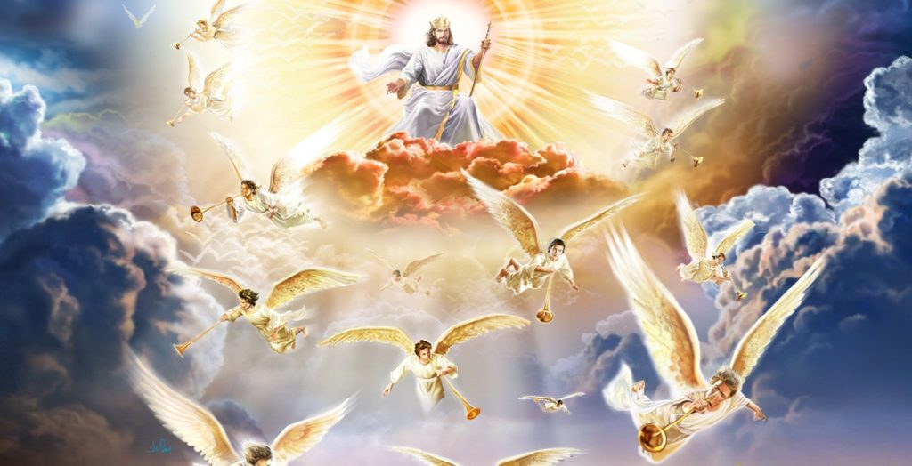
主耶穌基督第二次來,
分為兩個階段降臨!

Slide 17
三位天使的宣告 (v. 6-13)
1. 第一位天使 - 宣告永遠的福音 (v.6-7)
我又看見另有一位天使飛在空中(天空的最頂點)，
有永遠的福音要傳給住在地上的人，
就是各國、各族、各方、各民。
他大聲說：「應當敬畏 神，將榮耀歸給他！
因他施行審判的時候(hour) 已經到了。
應當敬拜那創造天地海和眾水泉源的。」

Slide 18
2. 第二位天使 - 宣告“大巴比倫”將傾倒 (v.8)
又有第二位天使接著說：
「叫萬民(外邦人,gentiles) 喝邪淫、
大怒(激情,渴望) 之酒的巴比倫大城(大巴比倫)
傾倒了！傾倒了！」

Slide 19
3. 第三位天使- 宣告拜獸和獸像的刑罰 (v.9-11)
又有第三位天使接著他們，大聲說：
「若有人拜獸和獸像，在額上或在手上受了印記，
這人也必喝 神大怒的酒(神對惡人的懲罰)；
此酒斟(混合,調製) 在 神忿怒的杯中純一不雜。
他要在聖天使和羔羊面前，在火與硫磺之中受痛苦。
他受痛苦的煙往上冒，直到(into) 永永遠遠。
那些拜獸和獸像，受牠名之印記的，
晝夜不得安寧(rest)。」

Slide 20
4. 神和聖靈的宣告 (v.12-13)
聖徒的忍耐(堅定,期盼) 就在此；
他們是守 神誡命和耶穌真道(faith) 的。
我聽見從天上有聲音說：「你要寫下：
從今(剛才) 以後，在主裡面而死的人有福了！」
聖靈說：「是的(確實如此)，
他們息了自己的勞苦(工作,困難,煩惱)，
(因為) 做工的果效也隨著他們。」

Slide 21
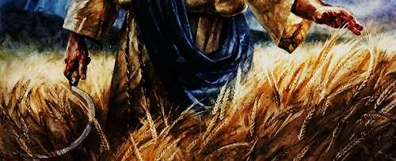
地上有兩種的收割 (v.14-20)
1. 人子收割莊稼 (v.14-16)
我又觀看，(看哪！) 見有一片白(發亮) 雲，
雲上坐著一位好像人子，頭上戴著金冠冕，
手裡拿著快(鋒利,快速) 鐮刀。

Slide 22
又有一位天使從殿中出來，向那坐在雲上的大聲喊著說：「伸出(打發) 你的鐮刀來收割(收成)；
因為收割(收成) 的時候(hour) 已經到了，
地上的莊稼(收成) 已經熟透(乾燥可以收成) 了。」
那坐在雲上的，就把鐮刀扔在地上，
地上的莊稼就被收割(收成)了。
基督徒如同好麥子被收入倉中,
基督徒被提!

Slide 23
(太13:24-30)
耶穌又設個比喻對他們說：
「天國好像人撒好種在田裡，及至人睡覺的時候，
有仇敵來，將稗子撒在麥子裡就走了。
到長苗吐穗的時候，稗子也顯出來。
田主的僕人來告訴他說：『主啊，你不是撒好種
在田裡嗎？從哪裡來的稗子呢？』
主人說：『這是仇敵做的。』
僕人說：『你要我們去薅出來嗎？』

Slide 24
主人說：『不必，恐怕薅稗子，連麥子也拔出來。
容這兩樣一齊長，等著收割。
當收割的時候，我要對收割的人說，
先將稗子薅出來，捆成捆，留著燒；
惟有麥子要收在倉裡。』

Slide 25
我們現在照主的話告訴你們一件事：我們這活著還
存留到主降臨的人，斷不能在那已經睡了的人之先。 因為主必親自從天降臨，有呼叫的聲音和天使長的
聲音，又有 神的號吹響；那在基督裡死了的人
必先復活。 以後我們這活著還存留的人必和他們
一同被提到雲裡，在空中與主相遇。
這樣，我們就要和主永遠同在。
(帖前4:15-17)

Slide 26
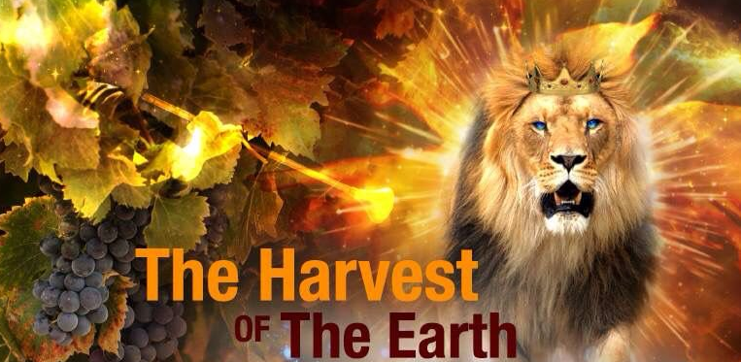
2. 天使收割葡萄- 神的忿怒 (v.17-20)
又有一位天使從天上的殿中出來，
他也拿著快鐮刀。又有一位天使從祭壇中出來，
是有權柄管火的，向拿著快鐮刀的大聲喊著說：
「伸出(打發) 快鐮刀來，收取地上葡萄樹的果子，
因為葡萄熟透(ripe) 了！」

Slide 27
那天使就把鐮刀扔在地上，收取了地上的葡萄，
丟在 神忿怒(憎惡,激情,渴望) 的大酒醡中。
那酒醡踹(踐踏,行走) 在城外，就有血從酒醡裡
流出來，高(直到) 到馬的嚼環，遠有六百里(296km) 。
哈米吉多頓大戰!

Slide 28
(啟19:15-16) 有利劍從他口中出來，可以擊殺列國。他必用鐵杖轄管（牧）他們，並要踹全能神烈怒的酒醡。 在他衣服和大腿上有名寫著說：「萬王之王，萬主之主。」

Slide 29
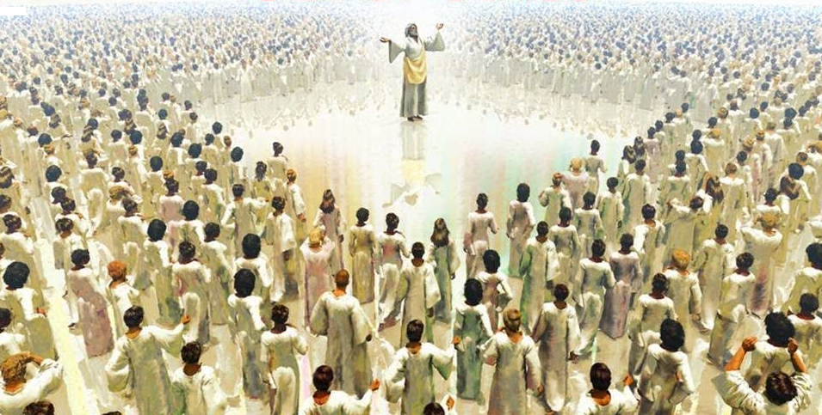
天上第七異象 - 玻璃海上敬拜異象(15:1-8) 1. 玻璃海上敬拜 (v.1-4)
我又看見在天上有異象，大而且奇，就是七位天使
掌管末了的七災，因為 神的大怒在這七災中發盡了。我看見彷彿有玻璃海，其中有火攙雜(混合)。
又看見那些勝了獸和獸的像並牠名字數目的人，
都站在玻璃海上，…

Slide 30
2. 玻璃海上敬拜 (v.2-4)
拿著 神的琴，唱 神僕人摩西的歌和羔羊的歌，
說：主 神全能者(無所不能者) 啊，你的作為(work) 大哉！奇哉！萬世之王(萬國的君王) 啊，
你的道途(way) 義(公平,公義) 哉！誠(真實的) 哉！

Slide 31
2. 玻璃海上敬拜 (v.2-4)
主啊，誰敢不敬畏你，不將榮耀歸與你的名呢？
因為獨有你是聖的。萬民都要來在你面前敬拜，
因你公義的作為(條例,命令) 已經顯出來(公開披露)了。
基督徒被提!
災前被提, 災中被提, 災末被提?
分批被提!

Slide 32
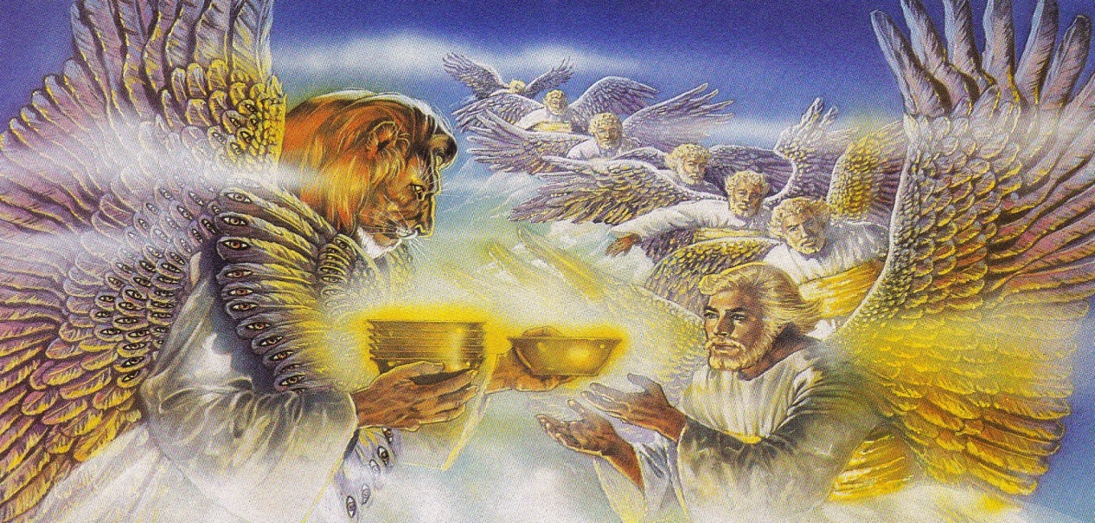
3. 天上存法櫃的殿開了 (v.5-8)
此後，我看見在天上那存法櫃的(見證的) 殿開了。
那掌管七災的七位天使從殿中出來，
穿著潔白光明的細麻衣，胸間束著金帶。

Slide 33
3. 天上存法櫃的殿開了 (v.5-8)
四活物中有一個把盛滿了活到永永遠遠之 神
大怒(憎惡,激情,渴望) 的七個金碗給了那七位天使。
因 神的榮耀和能力，殿中充滿了煙。於是沒有人
能以進殿，直等到那七位天使所降的七災完畢了。

Slide 34
地上經歷七碗災(16:1-21)
我聽見有大聲音從殿中出來，
向那七位天使說：
「你們去 (去!)，
把盛神大怒的七碗倒在地上。」

Slide 35
第一碗災- 惡而且毒的瘡 (v.2)
第一位天使便去，把碗倒在地上，就有惡(evil) 而且毒的瘡(嚴重傷口) 生在那些有獸印記、
拜獸像(肖像) 的人(人類) 身上。

Slide 36
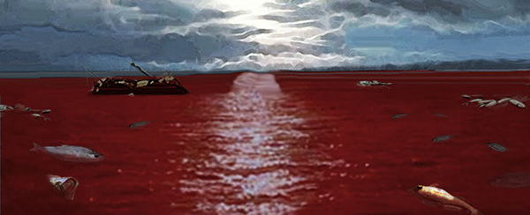
第二碗災 - 海就變成血 (v.3）
第二位天使把碗倒在海裡，
海就變成血(有血產生)，好像死人的血，
海中的活物(活的+魂) 都死了。

Slide 37
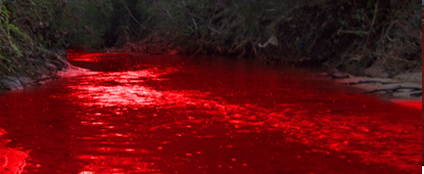
第三碗災 (v.4-7） - 江河與眾水的泉源裡，水就變成血
第三位天使把碗倒在江河與眾水的泉源裡，
水就變成血(有血產生) 了。

Slide 38
我聽見掌管眾水的天使說：昔在、今在的聖者啊，
你這樣判斷(裁決,宣判) 是公義的；
(你是公義的,因為你審判了這些事!)
他們曾流(大量流出) 聖徒與先知的血，
現在你給他們血喝；這是他們所該受的(配得,合適)。
我又聽見祭壇中有聲音說：
是的，主神全能者啊，你的判斷(審判) 義哉！誠哉！

Slide 39
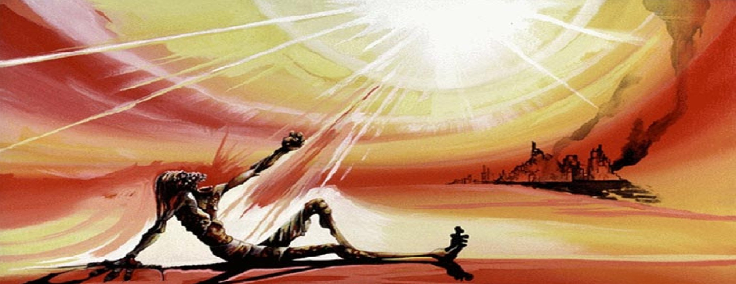
第四碗災 (v.8-9）- 日頭能用火烤人
第四位天使把碗倒在日頭上，叫日頭能用火烤人。
人被大熱(熱氣,燃燒) 所烤，
就褻瀆那有權掌管這些災(擊打) 的 神之名，
並不悔改將榮耀歸給 神。

Slide 40
但主的日子要像賊來到一樣。那日，天必大有響聲
廢去，有形質的都要被烈火 銷化，地和其上的物
都要燒盡了。這一切既然都要如此銷化，
你們為人該當怎樣聖潔，怎樣敬虔，切切仰望
神的日子來到。在那日，天被火燒就銷化了，
有形質的都要被烈火鎔化。(彼後3:10-12)

Slide 41
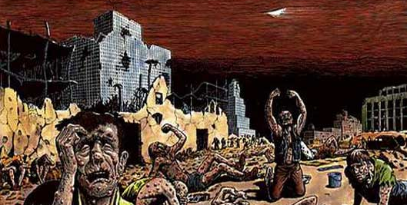
第五碗災 (v.10-11）- 獸的國黑暗了
第五位天使把碗倒在獸的座位上，
獸的國(kingdom, 國度) 就黑暗(黑暗覆蓋) 了。
人因疼痛(痛苦, 苦難) 就咬自己的舌頭；
又因所受的疼痛，和生的瘡，就褻瀆天上的 神，
並不悔改所行的。

Slide 42
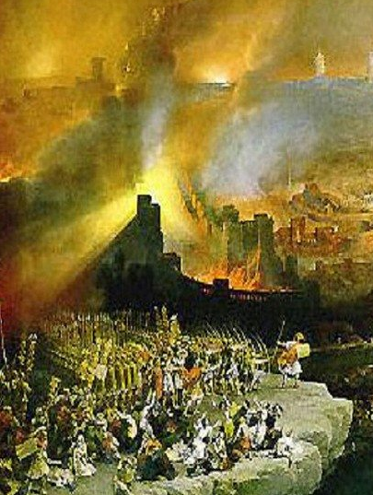
第六碗災- 哈米吉多頓大戰 (v.12-16）
第六位天使把碗倒在
幼發拉底大河上，河水就乾了，
要給那從日出之地所來的眾王
預備道路。

Slide 43
第六碗災- 哈米吉多頓大戰 (v.12-16）
我又看見三個污穢(不潔) 的靈，
好像青蛙，從龍口、獸口並
假先知的口中出來。
他們本是鬼魔的靈，施行奇事(sign)，出去到普天下眾王那裡，叫他們在 神全能者的大日聚集爭戰。
那三個鬼魔便叫眾王聚集在一處，希伯來話叫作哈米吉多頓。

Slide 44
第六碗災- 哈米吉多頓大戰 (v.12-16）
看哪，我來像賊一樣。
那警醒(活著)、看守衣服(他的外袍)、免得赤身而行、
叫人見他羞恥(無恥行徑,赤裸) 的
有福了！

Slide 45
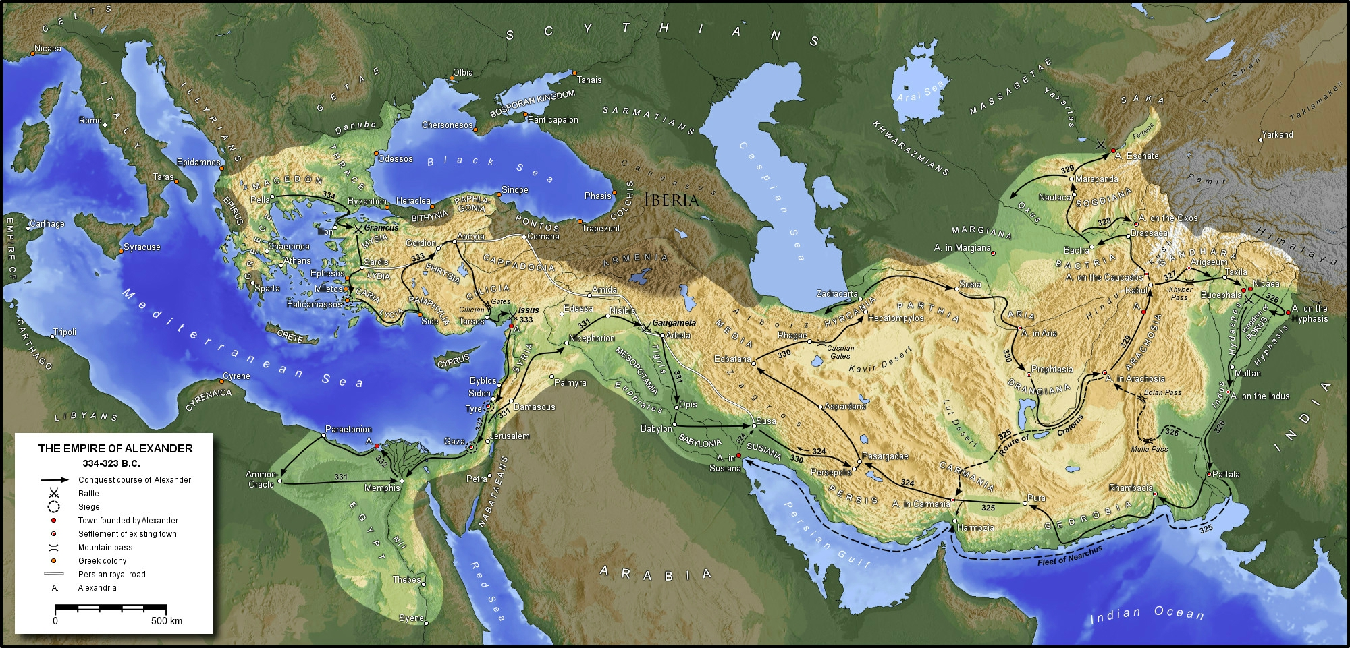
希臘馬其頓帝國

Slide 46
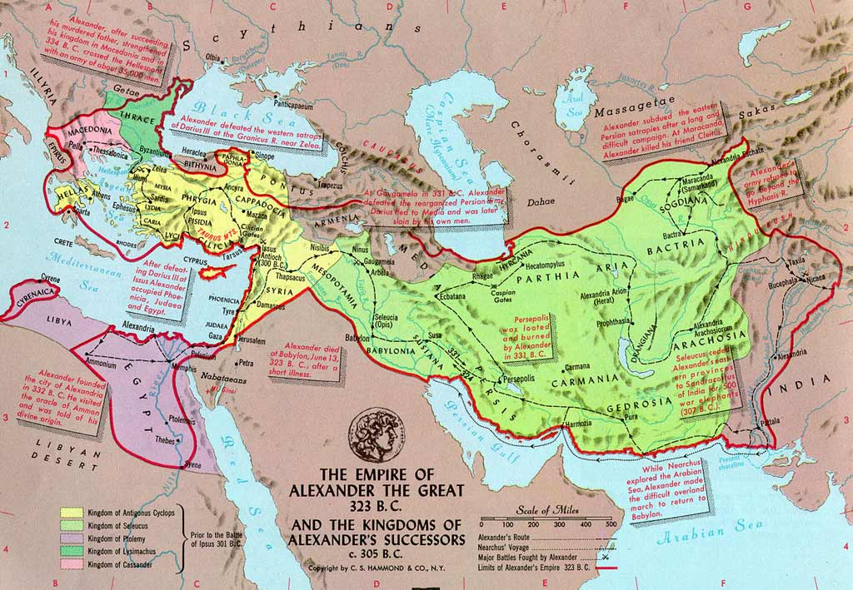
加山得
Cassander
西流基
Seleucus
呂西馬古
Lysimachus
多利買
Ptolemy

Slide 47
敵基督出於北方王國
到末了，南方王要與他交戰。北方王必用戰車、馬兵，和許多戰船，勢如暴風來攻擊他，也必進入列國，
如洪水氾濫。又必進入那榮美之地，有許多國就被傾覆，但以東人、摩押人，和一大半亞捫人必脫離他的手。
他必伸手攻擊列國；埃及地也不得脫離。他必把持
埃及的金銀財寶和各樣的寶物。利比亞人和古實人都
必跟從他。但從東方和北方必有消息擾亂他，
他就大發烈怒出去，要將多人殺滅淨盡。
他必在海和榮美的聖山中間設立他如宮殿的帳幕；
然而到了他的結局，必無人能幫助他。(但11:40-45)

Slide 48
列國軍隊聚集
到那日，我使猶大和耶路撒冷被擄之人歸回的時候，
我要聚集萬民，帶他們下到約沙法谷，
在那裡施行審判；因為他們將我的百姓，
就是我的產業以色列，分散在列國中，
又分取我的地土，…
(約珥書3:1-2)

Slide 49
列國軍隊聚集
當在萬民中宣告說：要預備打仗；激動勇士，
使一切戰士上前來。要將犁頭打成刀劍，
將鐮刀打成戈矛；軟弱的要說：我有勇力。
四圍的列國啊，你們要速速地來，一同聚集。
耶和華啊，求你使你的大能者降臨。萬民都當興起，
上到約沙法谷；因為我必坐在那裡，審判四圍的列國。
開鐮吧！因為莊稼熟了；踐踏吧！因為酒醡滿了。
酒池盈溢；他們的罪惡甚大。許多許多的人在斷定谷，因為耶和華的日子臨近斷定谷。日月昏暗，星宿無光。(約珥書3:9-5)

Slide 50
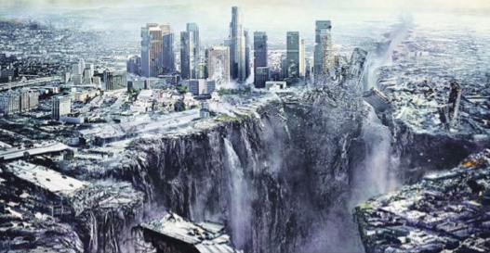
第七碗災 (v.17-21）- 大地震和大冰雹
第七位天使把碗倒在空中，
就有大聲音從殿中的寶座上出來，說：「成了！」
又有閃電、聲音、雷轟、大地震(暴風)，自從地上
有人以來，沒有這樣大、這樣厲害的地震(暴風) 。

Slide 51
那大城裂為三段(部份)，列國的城也都倒塌了；
神也想起(關心) 巴比倫大城來，
要把那盛自己烈怒的酒杯遞給他。
各海島都逃避(飛逝,消失) 了，眾山也不見了。

Slide 52
又有大雹子從天落在人身上，
每一個約重一他連得（45 kg）。
為這雹子的災極大，人就褻瀆 神。

Slide 53
第九課
啟示錄
玻璃海敬拜與七碗災

